Slide 1
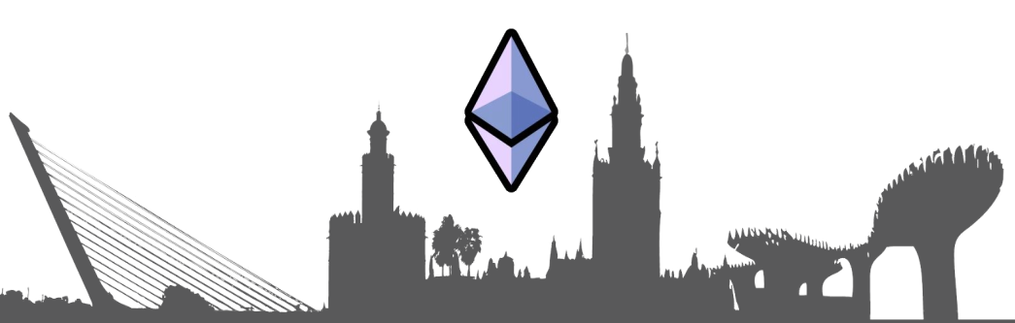

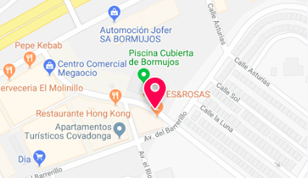

Slide 2

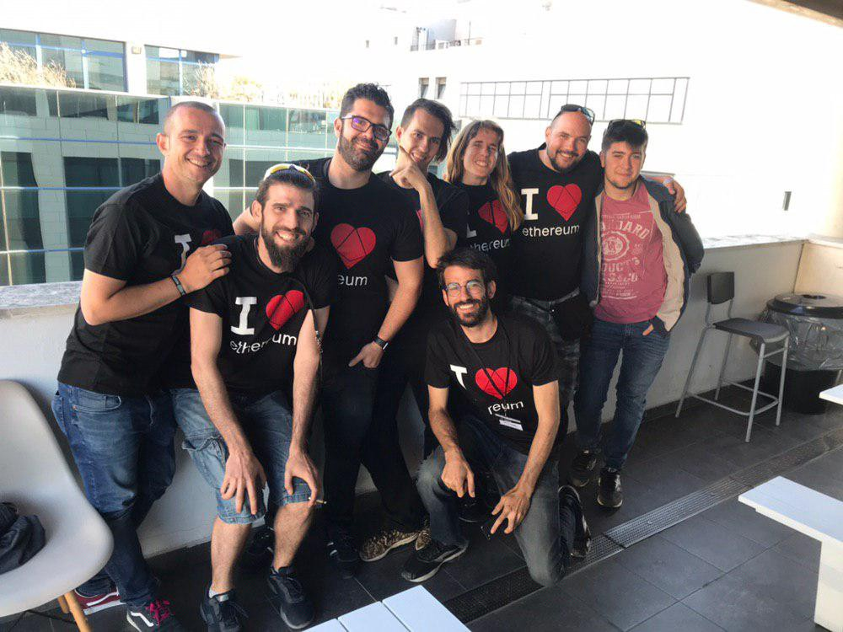


Los Colmeneros

Slide 3
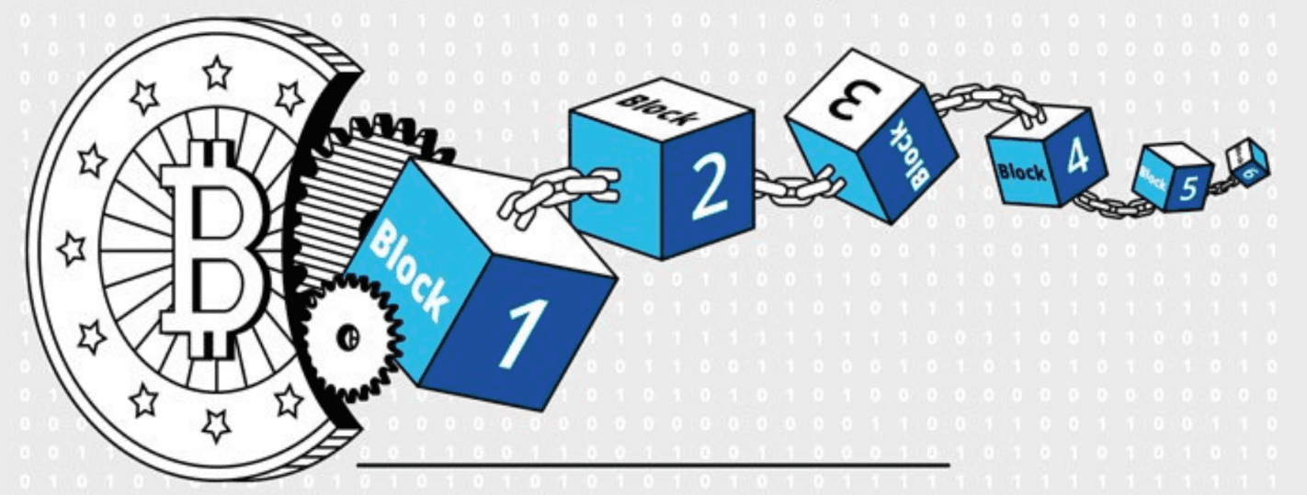
¿Qué es la blockchain?

Slide 4
La blockchain, al desnudo

Slide 5
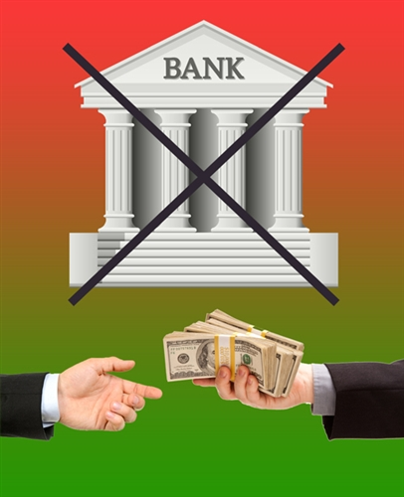
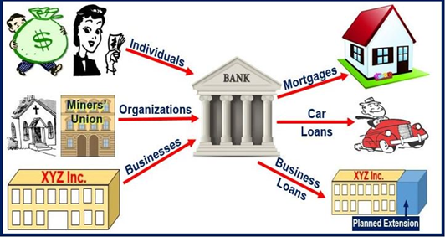
Empecemos por preguntarnos:
¿Por qué existe la blockchain?
¿Qué problema está solucionando?
Source

Slide 6
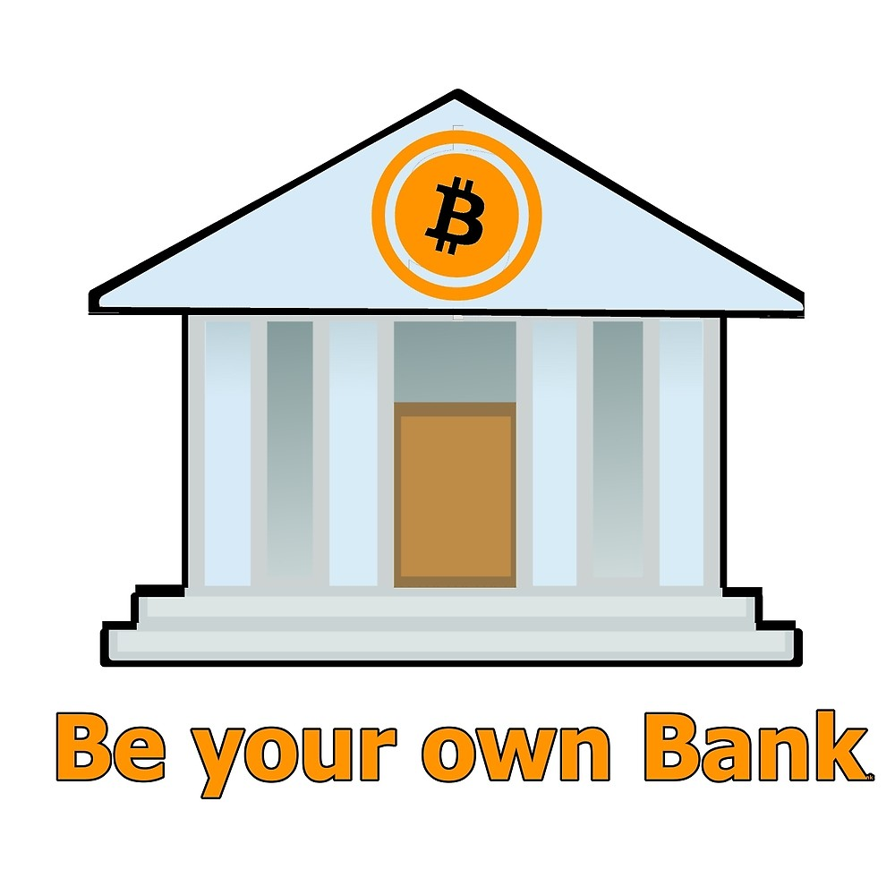
La solución
“Sed vuestro propio banco”

Slide 7
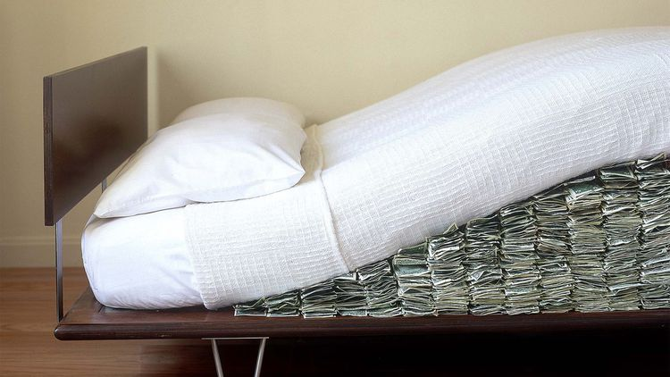
No confundir con...
😂

Slide 8
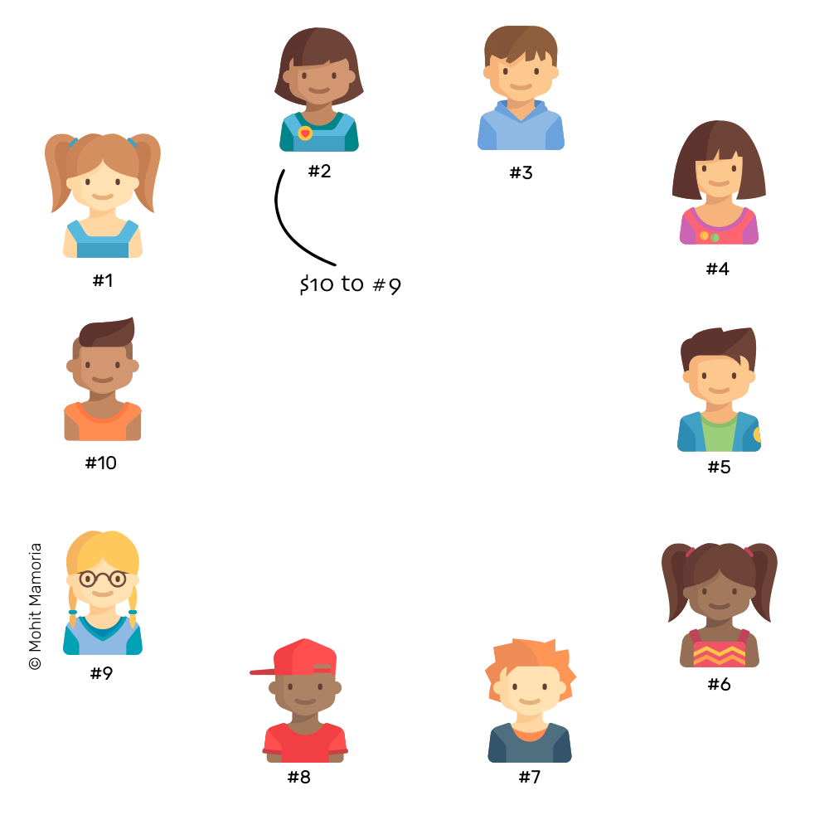

La blockchain es la respuesta a estas preguntas:
¿Cómo podemos prescindir del intermediario?
¿Cómo podemos mantener un registro entre nosotros?

Slide 9
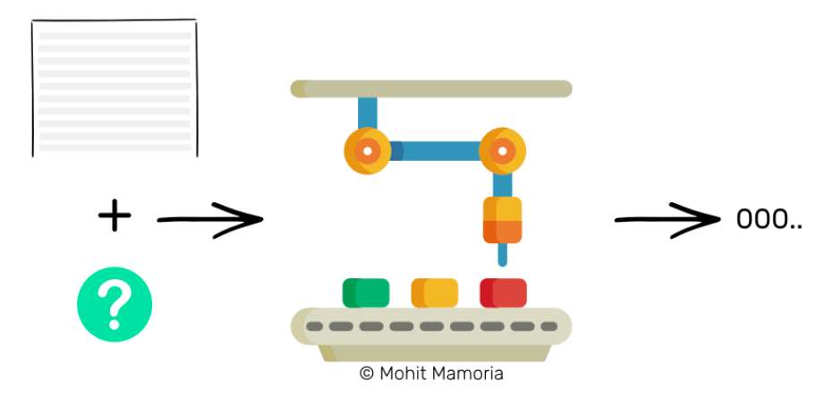

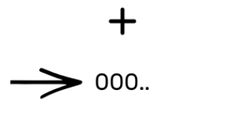
Calcular el sello o minar
Se incentiva que los participantes aseguren la red con un reward por sello descubierto

Slide 10
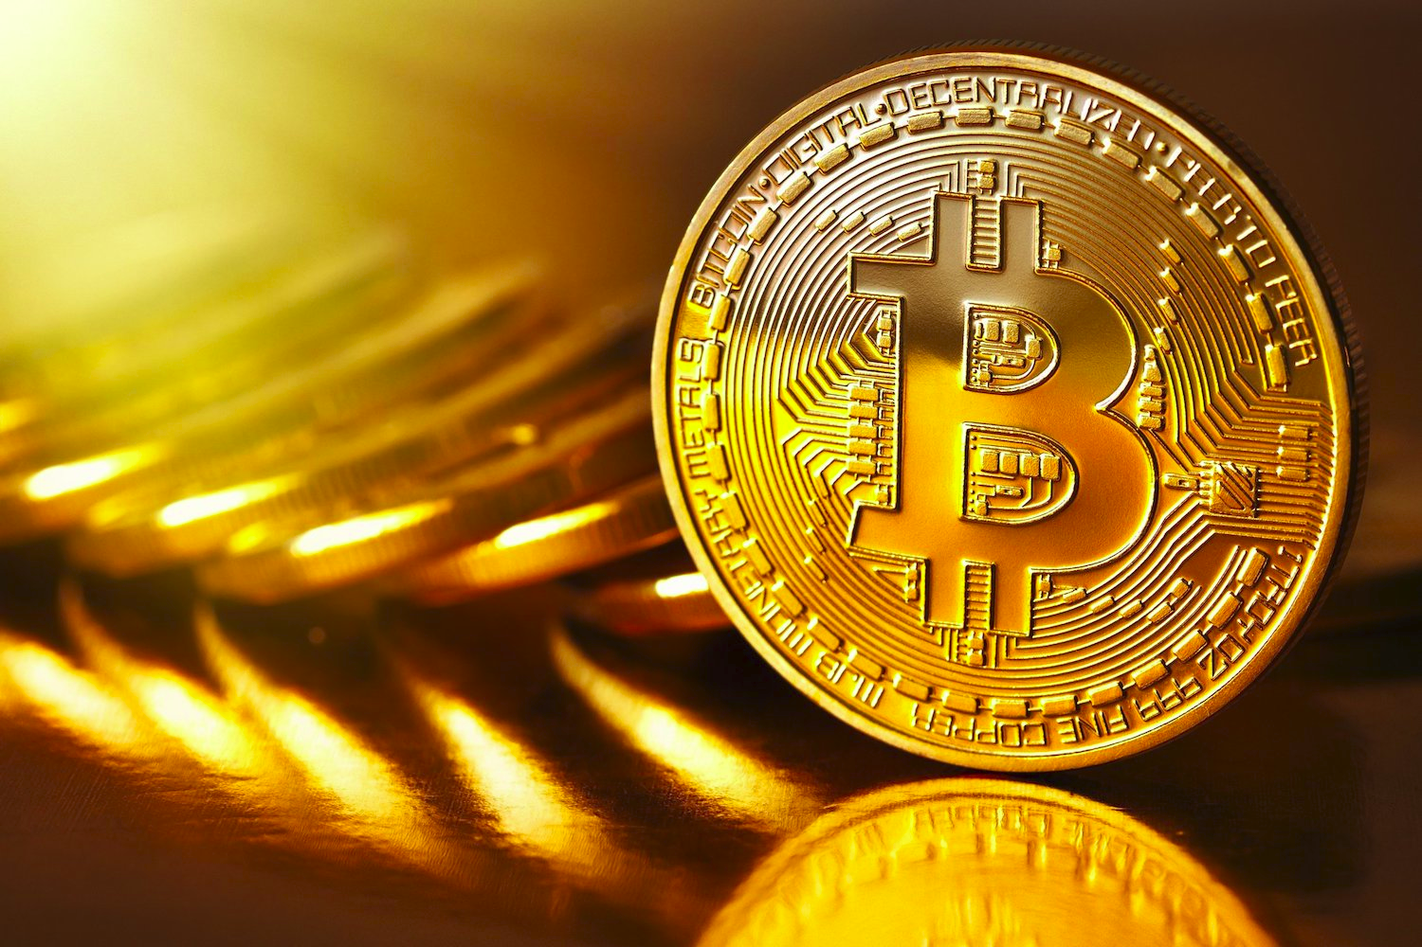
La primera blockchain
Link al whitepaper

Slide 11
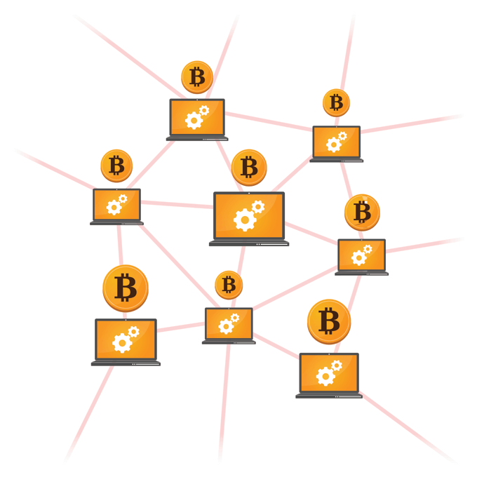
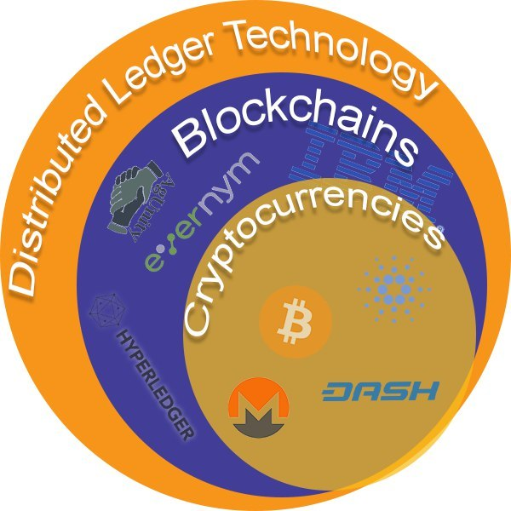
bitcoin ≠ Bitcoin
Criptomoneda ≠ Blockchain

Slide 12
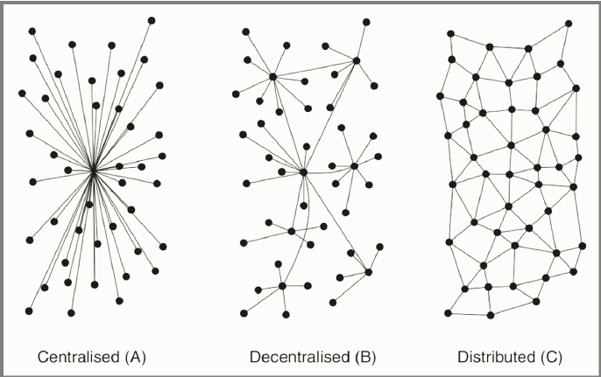
Redes tradicionales
Servidores centralizados, instituciones, intermediarios con autoridad única
Redes permisionadas
Oligarquía. Unos cuantos participantes designados aseguran la red. Servidores repartidos
Redes distribuidas
Sin rangos. Los participantes son intercambiables. Todos aseguran la red por igual

Slide 13
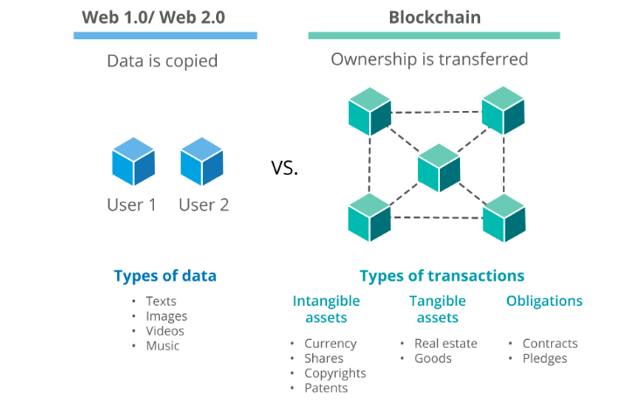
Internet de la Información
Internet del Valor o del Dinero

Slide 14
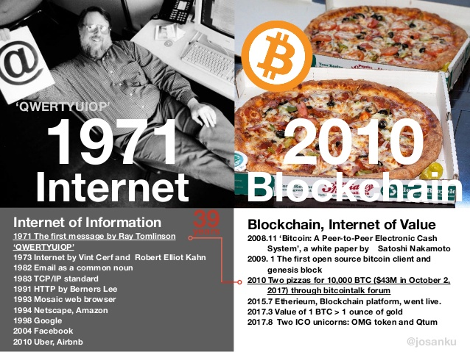

Slide 15

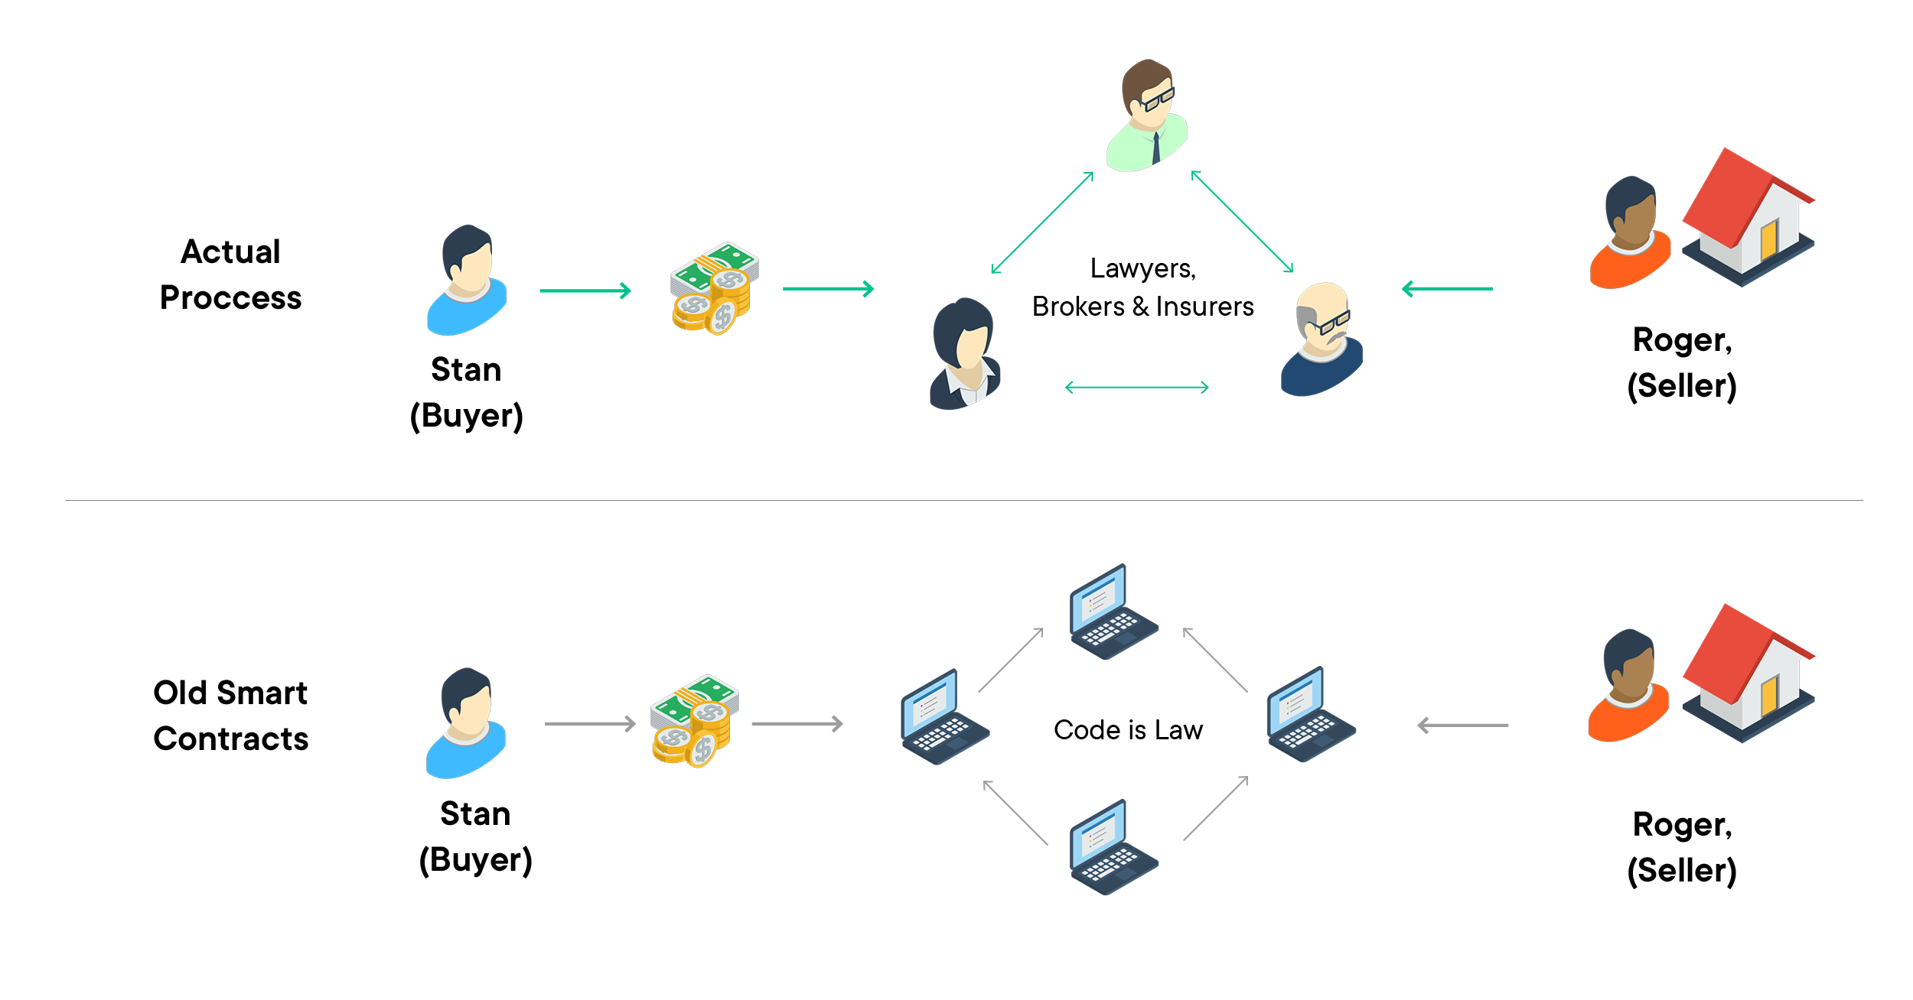
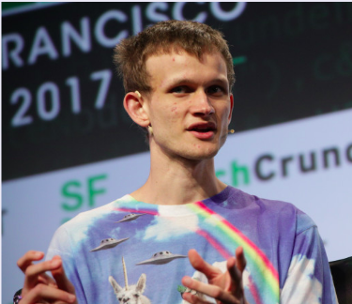
Historia de la blockchain
Después de Bitcoin...
Ethereum
Vitalik Buterin

Slide 16
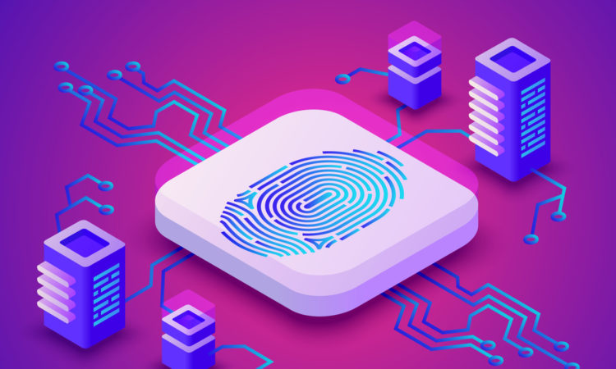
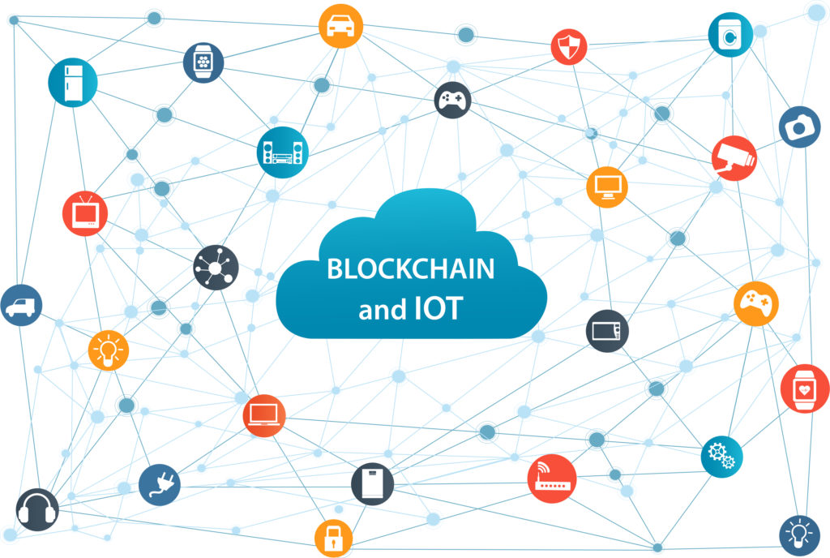
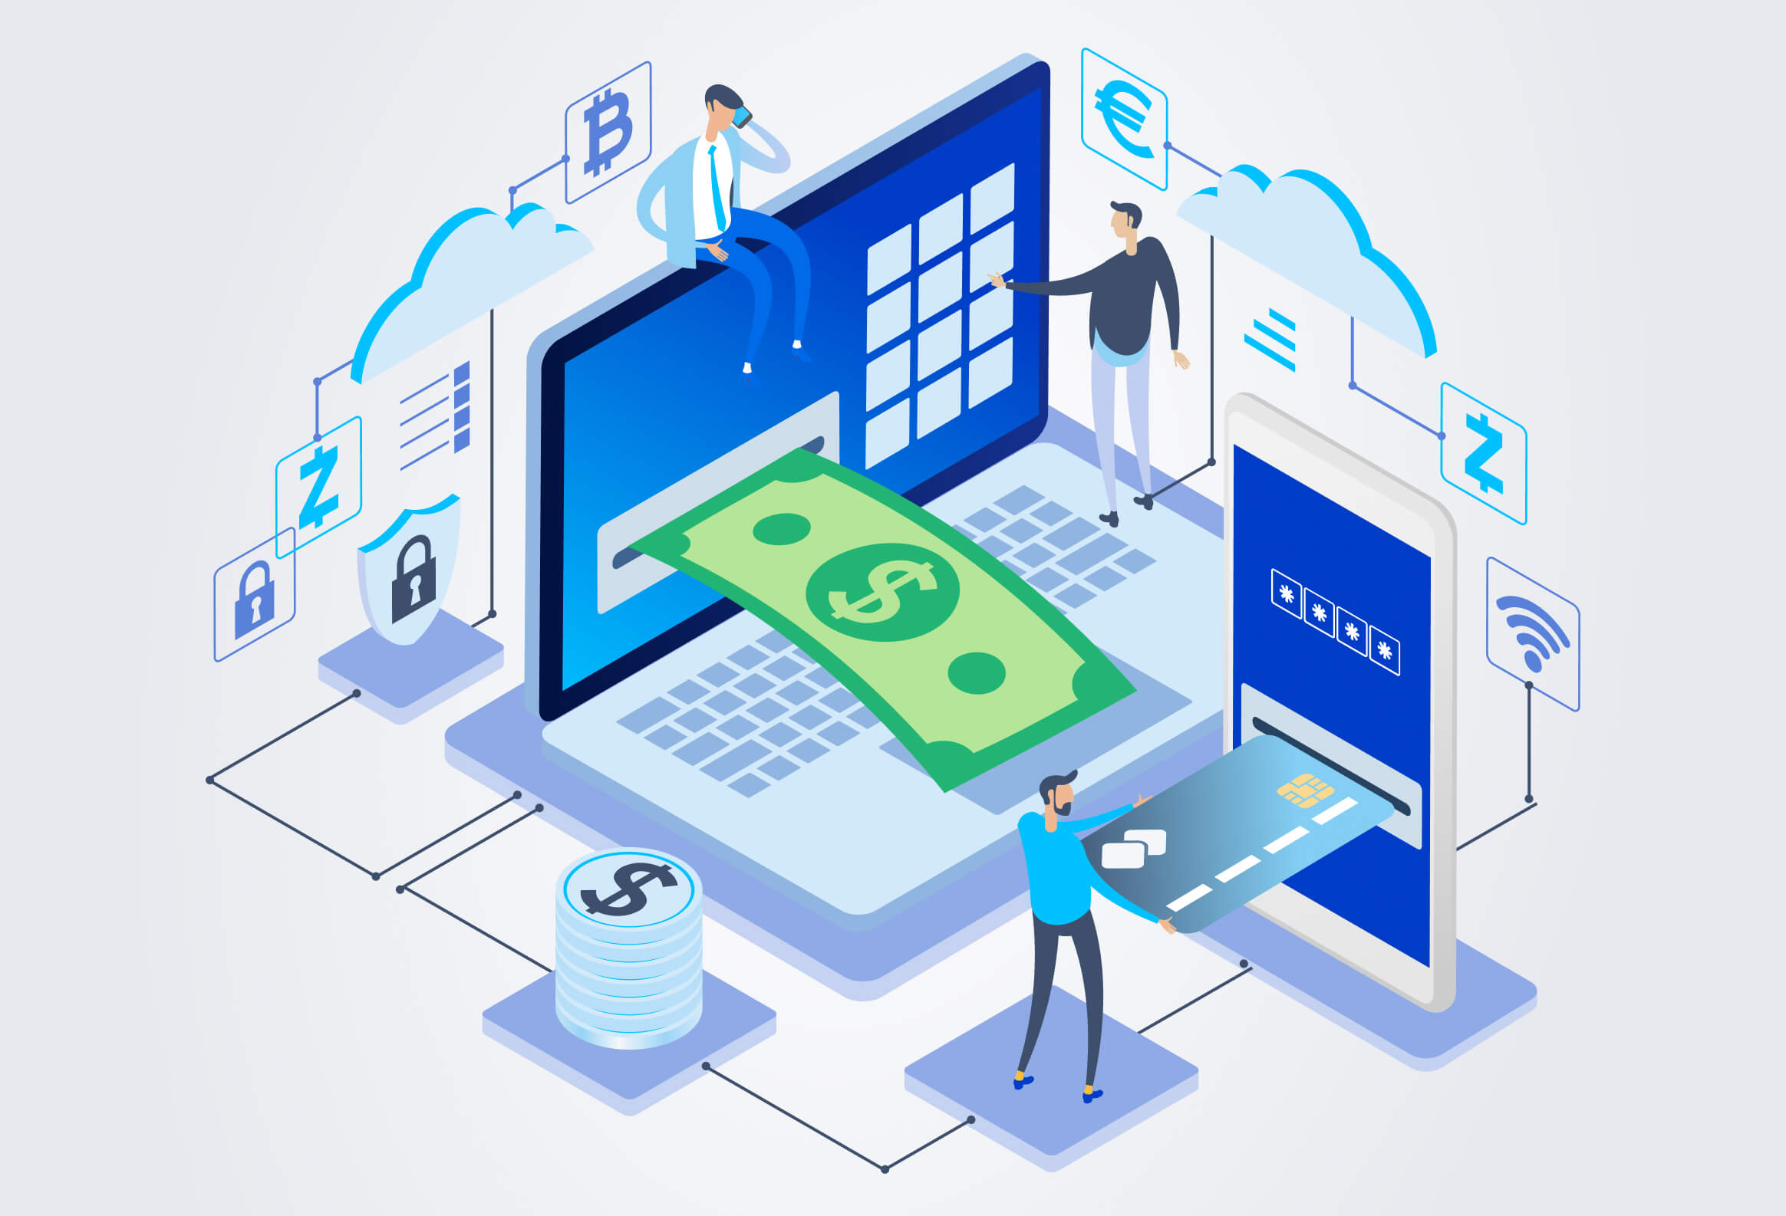
Aplicaciones de la blockchain… sólo las empezamos a vislumbrar
Identidad
IoT
Implicaciones: banca, entidades crediticias, sanidad, seguros, distribución de creaciones artísticas (discográficas y editoriales), gobierno...
DeFi

Slide 17

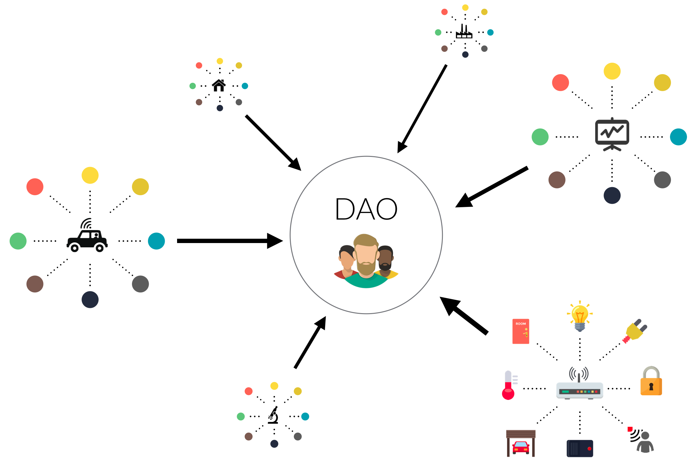
La blockchain:
una máquina de consenso. Su capacidad de cambio social
Aragon
DAO: Organización Descentralizada Autónoma
My DAO

Slide 18




¿Preguntas?

Slide 19

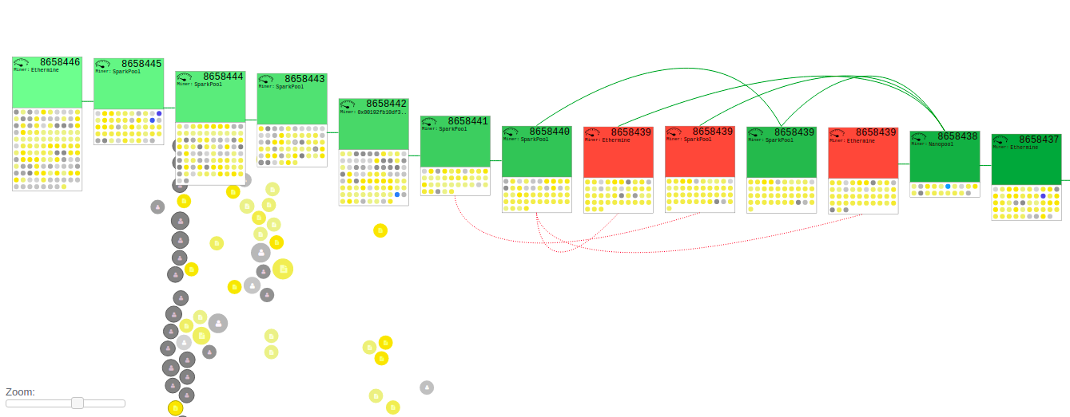
La Blockchain en vivo
http://ethviewer.live/

Slide 20
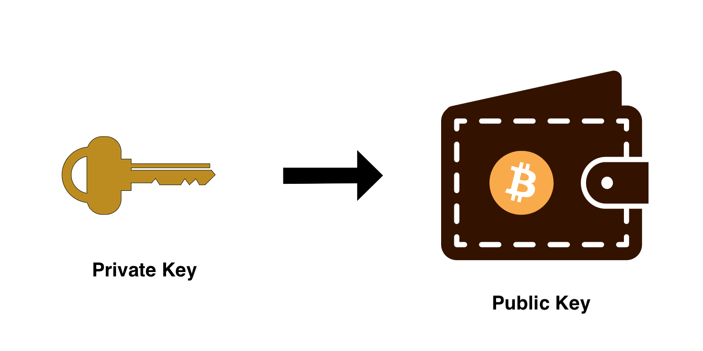
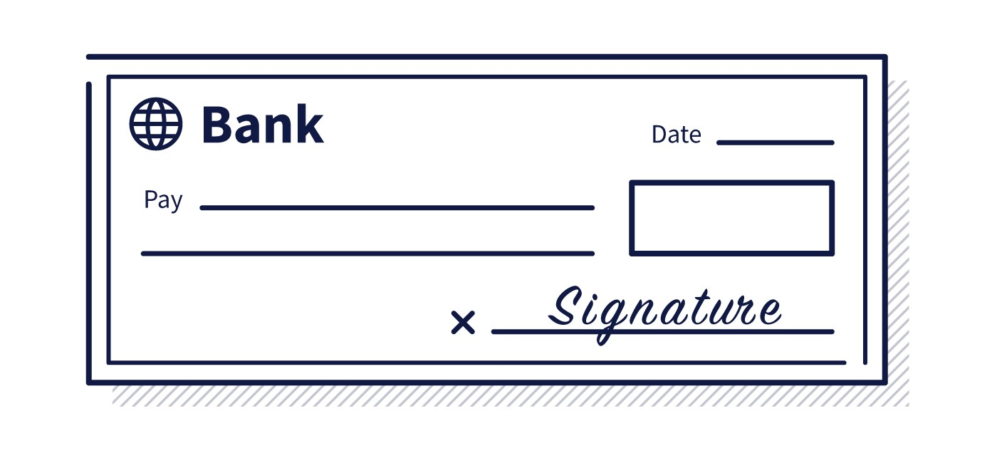
Clave privada & clave pública
Número de cuenta
La contraseña en el banco digital

Slide 21
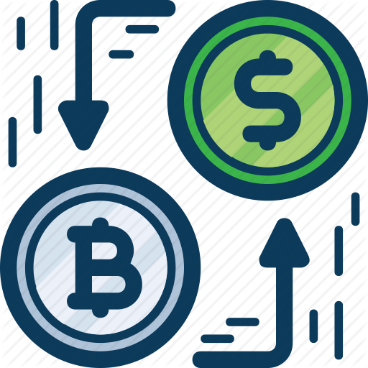
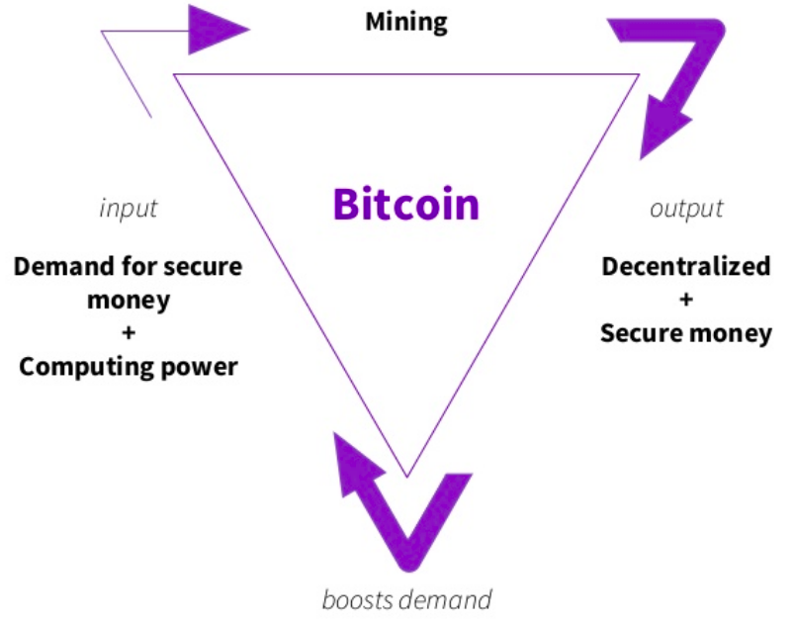
Sistema de incentivos

Slide 22
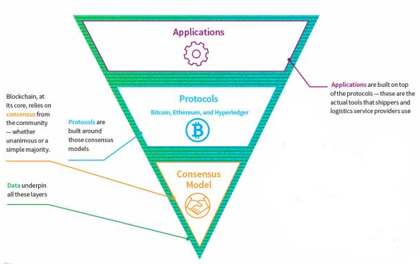
Las capas de la blockchain
DAOs, exploradores de bloque
Blockchains
El mecanismo de consenso es la infraestructura. Un mismo mecanismo puede ser usado por muchas blockchains.
Igual que toda la web la accedemos a través del protocolo HTTP/TCP, o todos los bancos comparten el mismo sistema financiero y legal.

Slide 23
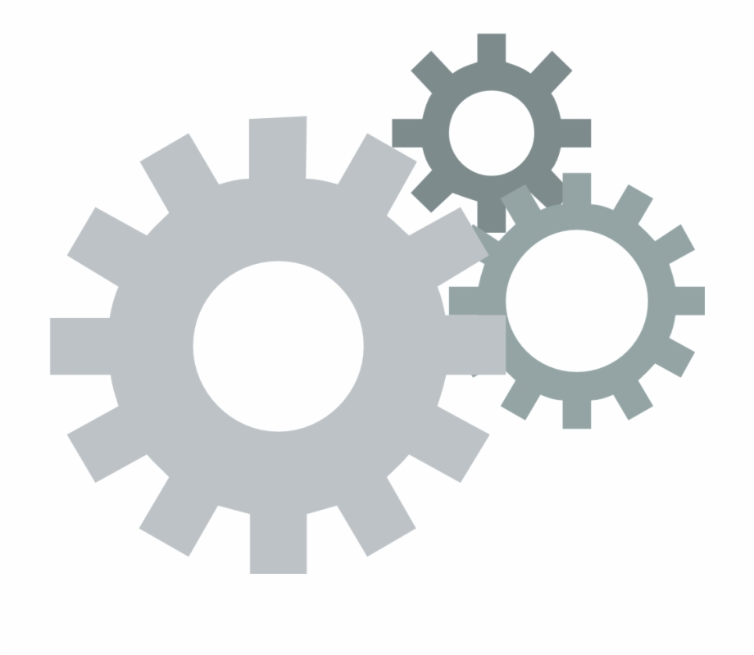
Pruebas de consenso: la base de la blockchain
Consensus algorithms or mechanisms
Mecanismo de consenso
¿Cómo se decide qué sello es bueno?
La caja mágica es sólo una forma de hacerlo...

Slide 24

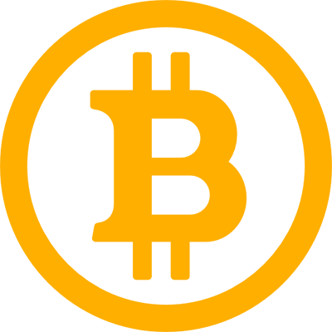
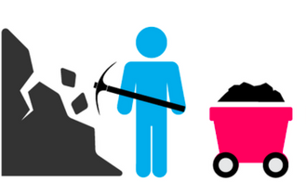
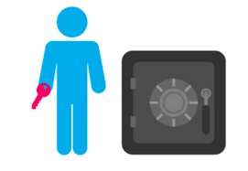

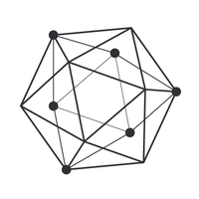
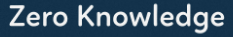

Pruebas de consenso: lista no exhaustiva
PoW
Prueba de Trabajo
PoS
Prueba de Participación
Proof of Work
Proof of Stake
PoA
Prueba de Autoridad
PoET
Prueba de Tiempo pasado
PoI
Prueba de Identidad
PoB
Prueba de Quema
Proof of Authority
Proof of Elapsed Time
Proof of Identity
Proof of Burn

Slide 25
¿Preguntas?

